Slide 1
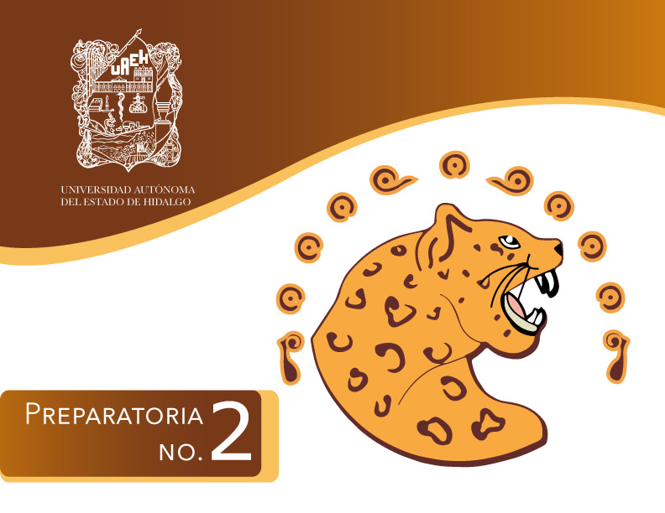
  Área Académica: Expresión Gráfica
  Tema: Líneas
  Profesor: L.D.G. Nathaly Alfaro Flores
  Periodo: Enero – Junio 2016

Slide 2

  Tema: Líneas
Abstract: The different types of lines used in the study design and its meaning of each
Keywords: lines

Slide 3
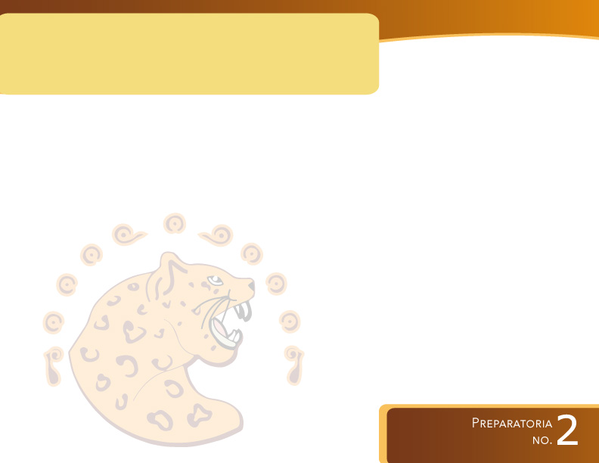
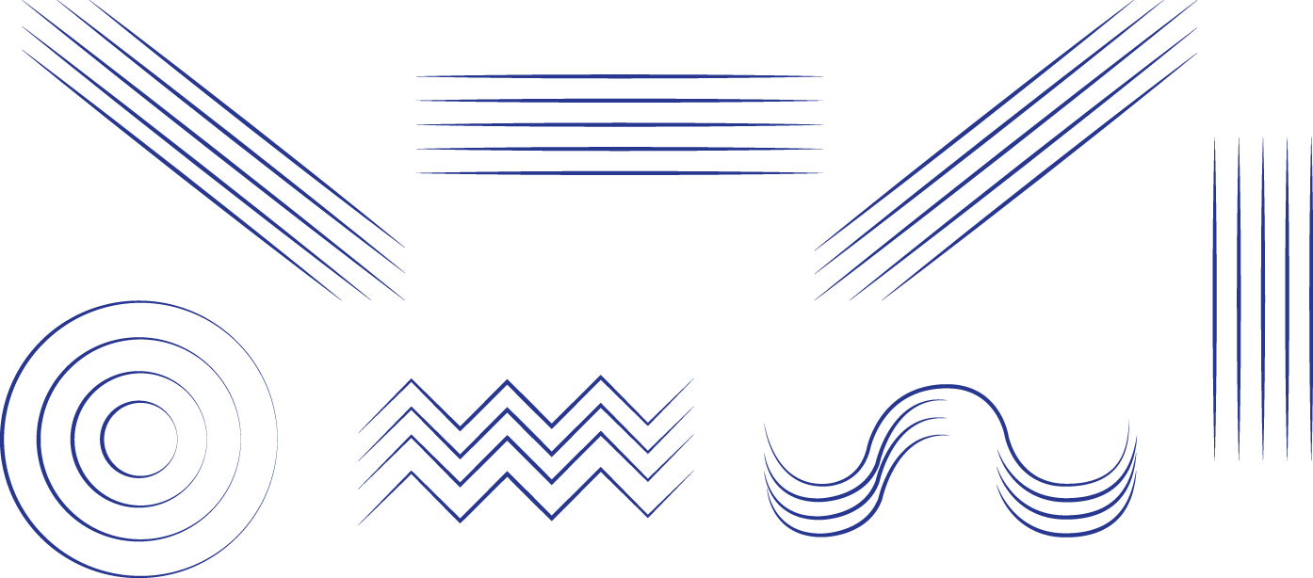
_________________________
La línea puede definirse como una sucesión ininterrumpida de puntos. En tanto más unidos se hallen más concreción proporcionan a la línea.
_________________________

Slide 4
Las principales funciones plásticas de la línea son:
- Crear sentidos (vectores) direccionales, trazados básicos para organizar la composición.
- Aportar profundidad a la composición, sobre todo en representaciones planas y perspectivas
- Separar planos y organizar el espacio.
- Dar volumen a los objetos bidimensionales.
- Representar tanto la forma como la estructura de un objeto.

Slide 5
Tipos de LINEAS
RECTA: tienen uniformidad, continuidad.
Horizontal:
Define el camino hacia el punto mas corto.
Significado: Vida, apoyo, seguridad, espiritualidad y equilibrio.
Vertical:
sugiere elevación; movimiento ascendiente
Significado: Elegancia, fuerza, quietud, serenidad, ascendencia.

Slide 6
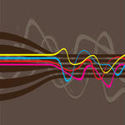

Inclinada:
Parece que esta a punto de caer.
Significado: Caída, inestabilidad, inseguridad, tensión, desequilibrio.
CURVA: Tienen forma de onda, la mas libre y dinámica de todas.
Ondulada
Significado: Dinamismo, movimiento y suavidad
Espiral

Slide 7
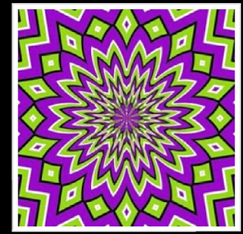
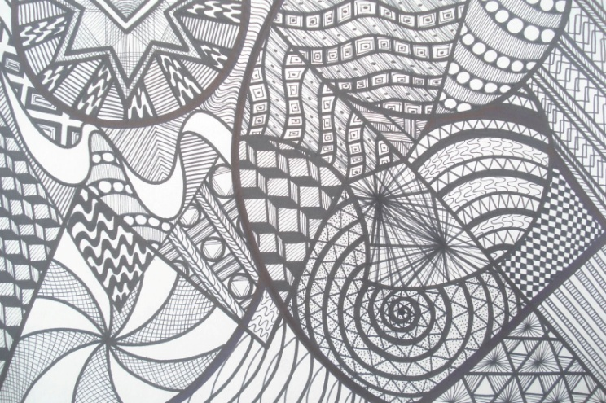
QUEBRADA: formada por segmentos de rectas concatenados.
Significado: Ruptura, peligro y capricho.
MIXTA: Combinación de rectas y curvas.
Significado: Cambios bruscos y capricho.

Slide 8
http://www.aloj.us.es/galba/DIGITAL/CUATRIMESTRE_II/IMAGEN-PAGINA/2elementos1a.htm
http://apreciaciondelarte-ugto.blogspot.mx/2009/04/la-linea.html

